Slide 1
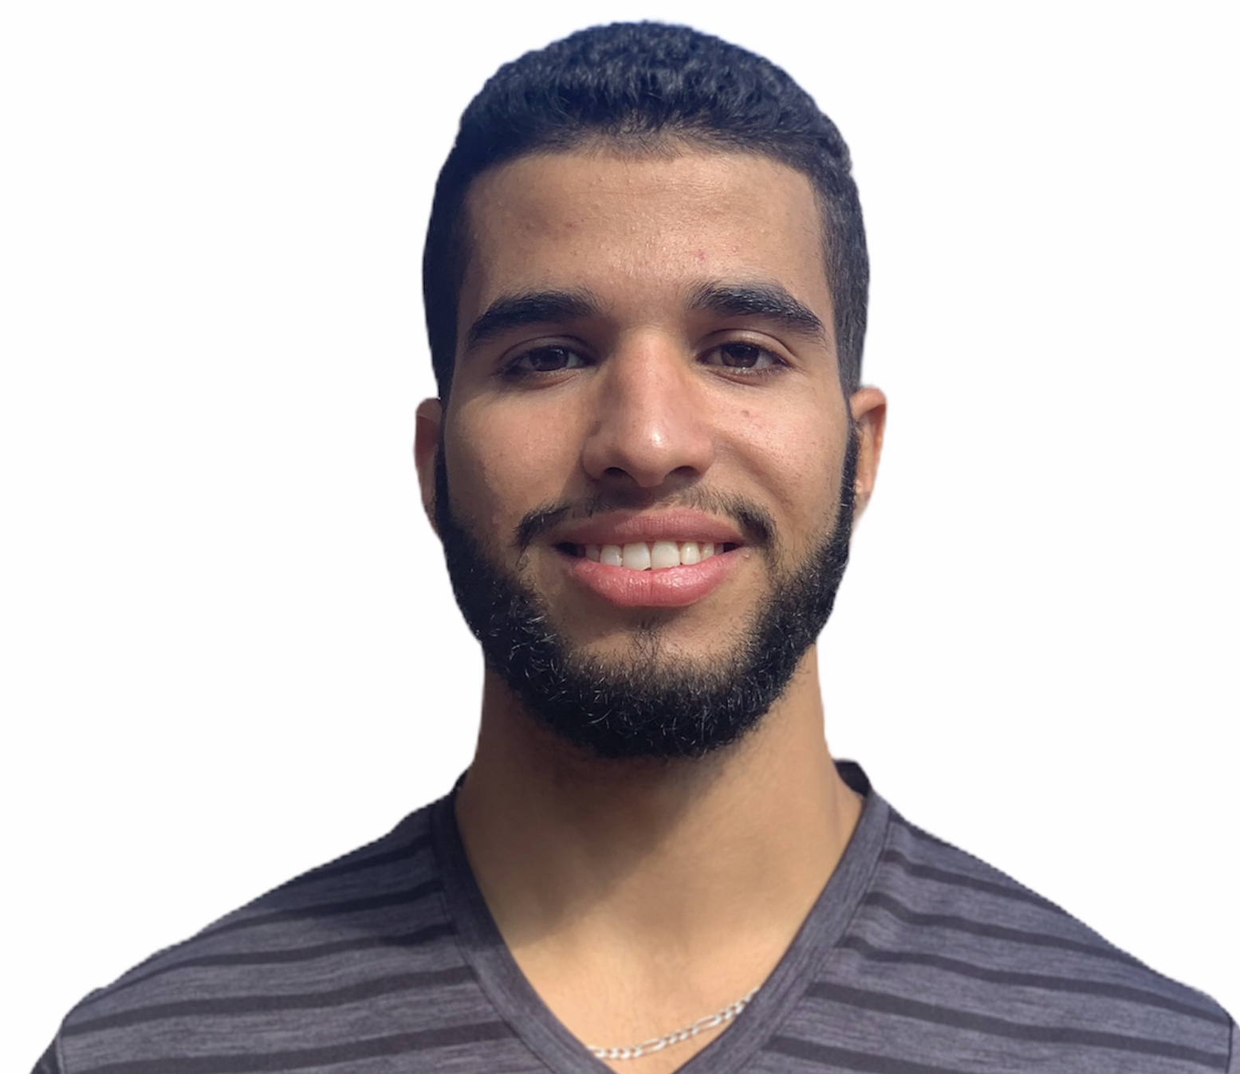
0696519277
ANAS AATILLAH
Casablanca, maroc
woowanass@gmail.com
Célibataire, 23ans
FORMATIONS
COMPÉTENCES
2019-2020
FORMATION FULL STACK WEB
3W ACADEMY à Casablanca
Développement Web Full-stack
Professionnelles
HTML
2017-2018
CSS
DEUST MIP (MATHEMATIQUE, INFORMATIQUE, PHYSIQUE)
FACULTE DES SCIENCES TECHNIQUES MOHAMMEDIA
JAVASCRIPT
2018-2019
PHP
FORMATION DE LOGISTIQUE DES TRANSPORTS
Centre OFPPT (no diplome)
LARAVEL
2015-2016
REACT-JS
BACCALAUREAT
Casablanca
Baccalauréat en physique et chimie
Personnelles
ANIMATE CSS
Experiences
BOOTSTRAP
SEMANTIC UI
2020-2021
METHODE AGILE
Stage chez lab4Net (7mois)
Réalisation d’un système management pour une organisations.
Developer avec Moodle coté back.
MES REALISATIONS
Stage chez Essante (3mois)
Realisation d’un site qui gere les agences de location avec laravel.
Intégrer une QrCode a le système d’authentification.
HTML-CSS :
Dix maquettes
PHP :
Blog basic
LANGUES
LARAVEL :
Clone instagram
Application real time with pusher and Vue js
Gestion des agencies de location avec ajax
Authentification avec QrCode
ARABE : Langue maternelle
FRANÇAIS : courante
ANGLAIS : courante
REACT-JS :
BarSearch photos.
BarSearch video youtube.
Météo.
Clone twitch avec redux et authentification Google api.
CENTRES D’INTERET
Lecture Internet
Musculation Sport
Voyage

